Slide 1



ČINNOST SPÚ V OCHRANĚ PŮDY
Ing. František Pavlík, Ph.D.
Státní pozemkový úřad

Slide 2
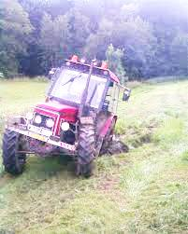
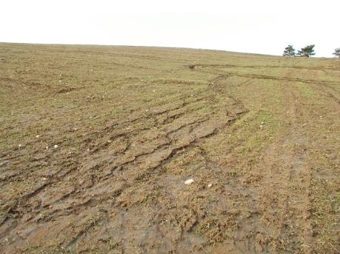
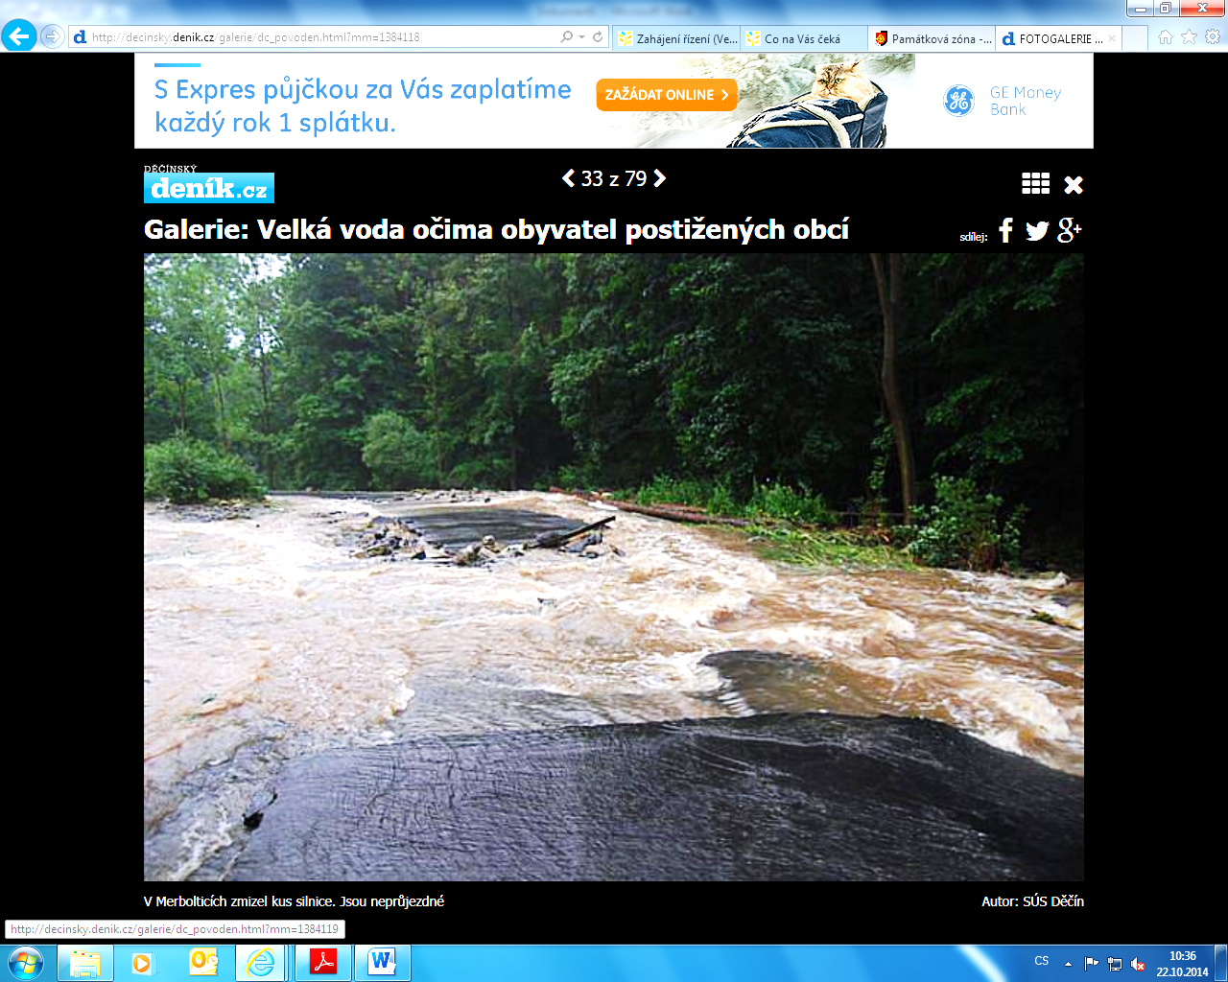
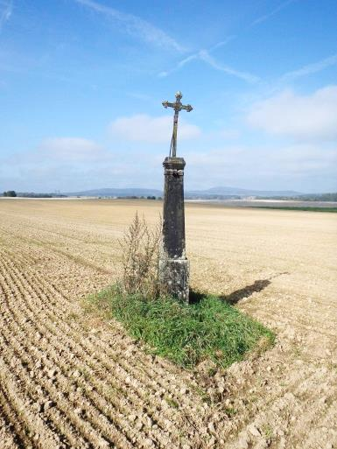
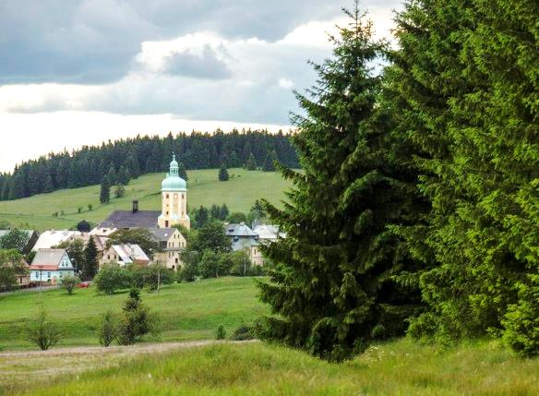
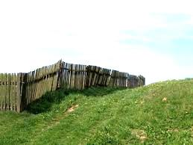
SOUČASNÉ PROBLÉMY ČESKÉ KRAJINY
Degradace půdy
Nezadržitelná voda v krajině
Nevhodné podmínky pro hospodaření
Zaniklé cesty
Vykořeněnost obyvatel venkova
Nevyjasněné vlastnické vztahy
Pozemkové úpravy jsou účinným nástrojem pro jejich řešení

Slide 3
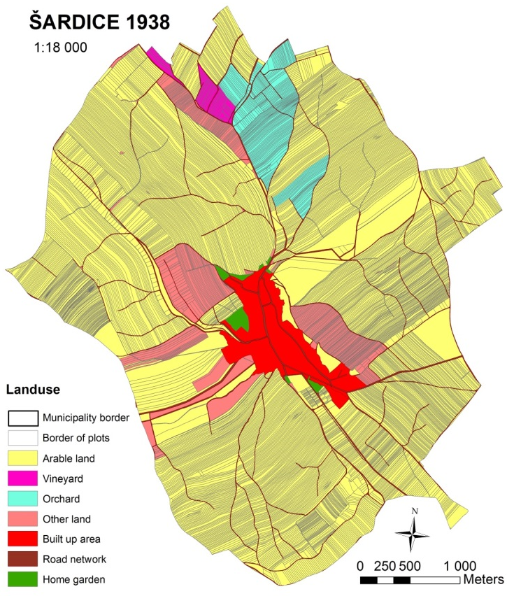
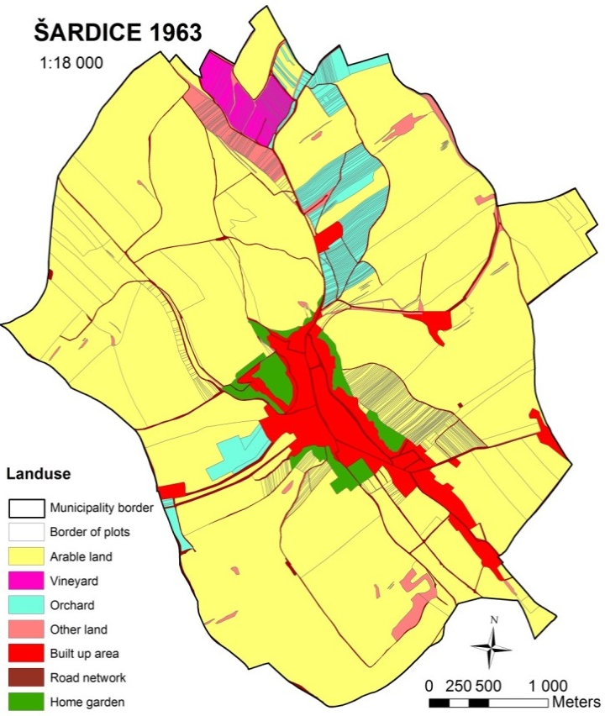
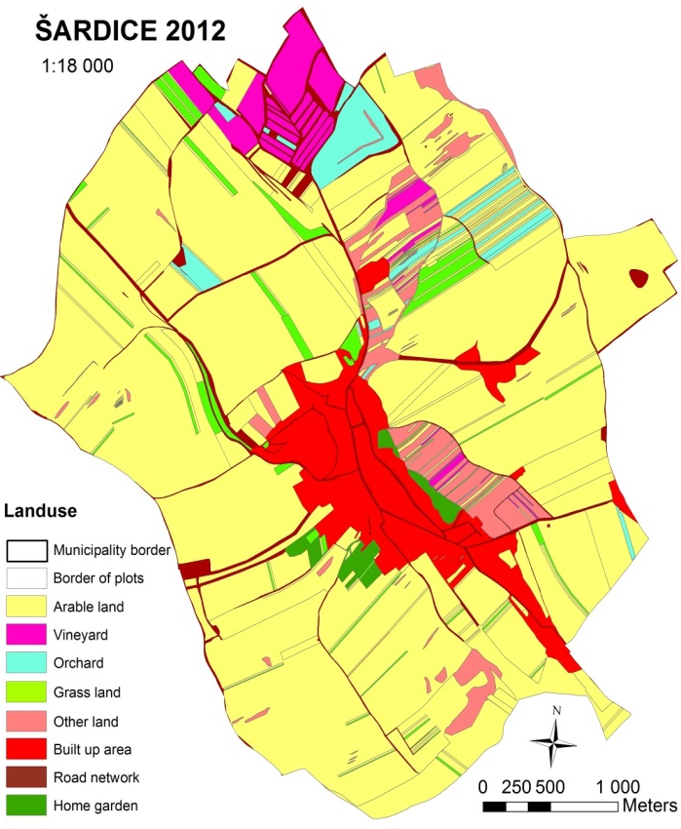

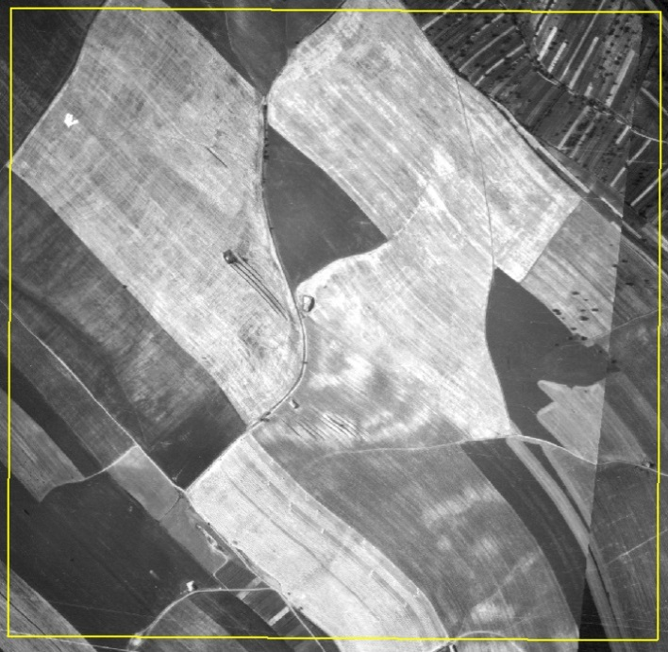
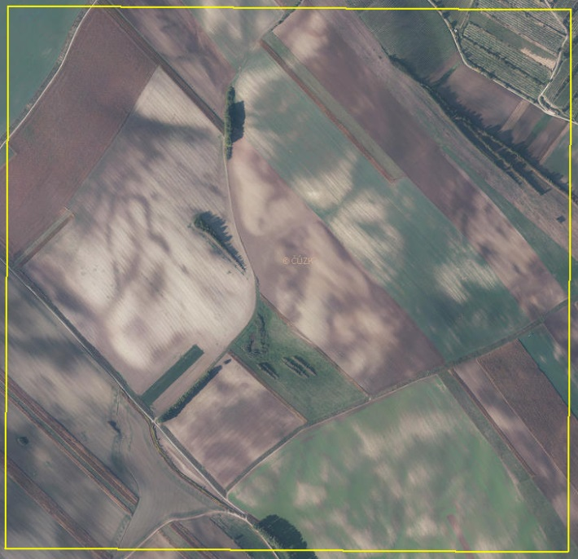
    PŘÍKLAD ZMĚNY KRAJINNÉHO POKRYVU V K. Ú.
1938
1963
2012

Slide 4
POZEMKOVÉ ÚPRAVY
vytvářejí podmínky pro racionální hospodaření vlastníků půdy (prostorově a funkčně uspořádávají pozemky)
zajišťují podmínky pro zlepšení kvality života ve venkovských oblastech
zvyšují ekologickou stabilitu krajiny
zajišťují ochranu a zúrodnění půdního fondu
Zahájení řízení
Přípravné práce
Návrhové práce
Realizace
Z podnětu SPÚ
SPÚ na podnět vnějšího subjektu po posouzení žádosti
SPÚ vždy – podnět vlastníků > 50 % výměry zemědělské půdy
Rekognoskace, analýza území
Geodetické zaměření skutečného stavu terénu
Stanovení obvodu PÚ
Provedení soupisu nároků
Plán společných zařízení
Návrh nového uspořádání pozemků
Nová DKM pro obnovu katastrálního operátu
Vytyčení nových pozemků
Stavby

Slide 5

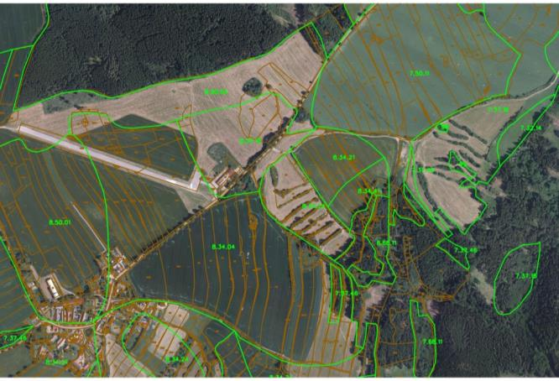
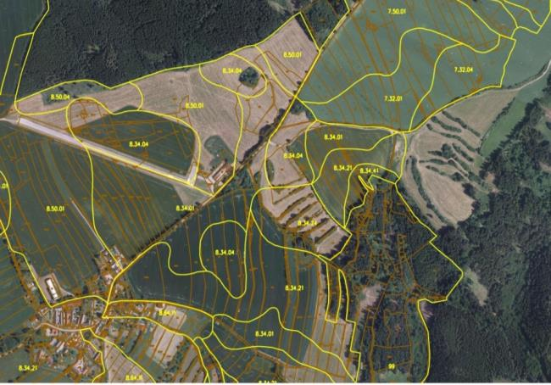

Aktualizace BPEJ
Od 1. 1. 2016 nový odbor půdní služby SPÚ
Původní vymezení izolinií BPEJ prováděné
v letech 1971-1980
Nový stav izolinií BPEJ po aktualizaci
Notes:
Upozornit na fenomén roku 2015 – SPÚ nepřímo supluje orgány ochrany ZPF ???

Slide 6
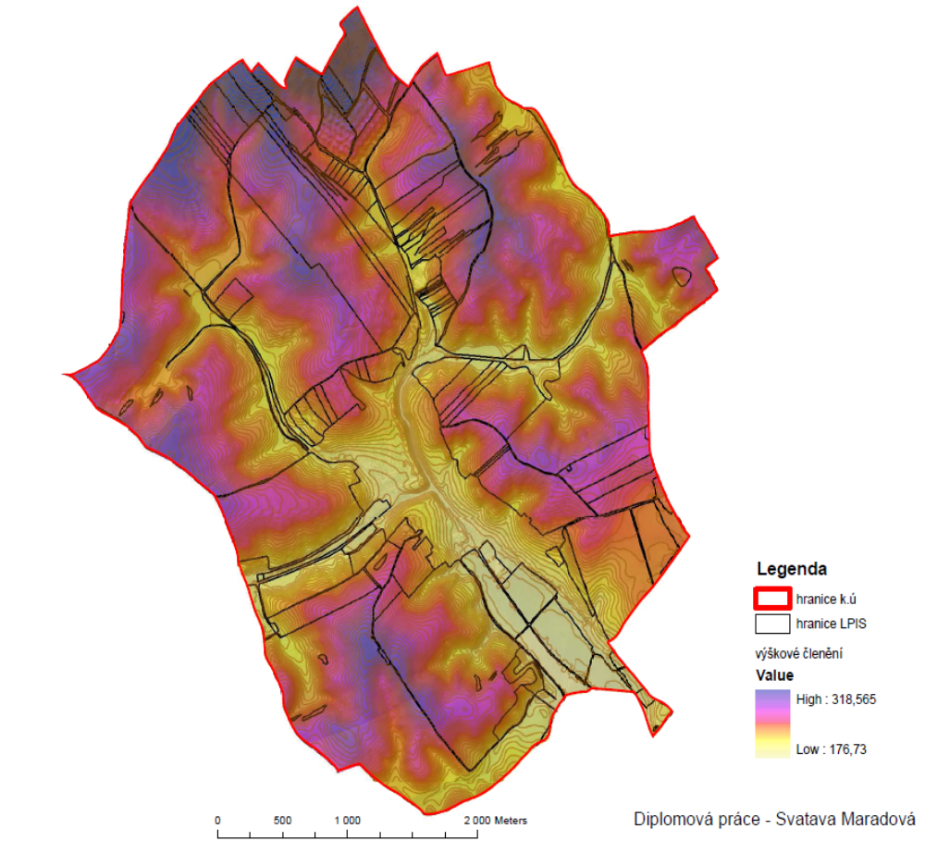
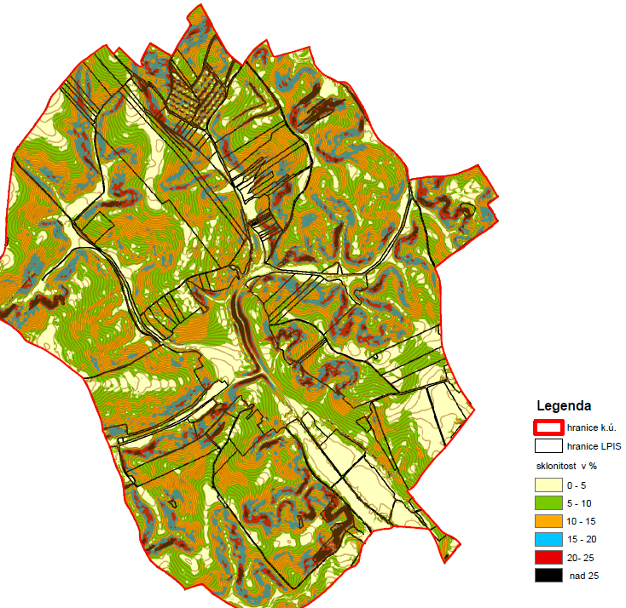

Výškové poměry
Analýza a rozbor současného stavu
Morfologie
Sklonitostní poměry

Slide 7
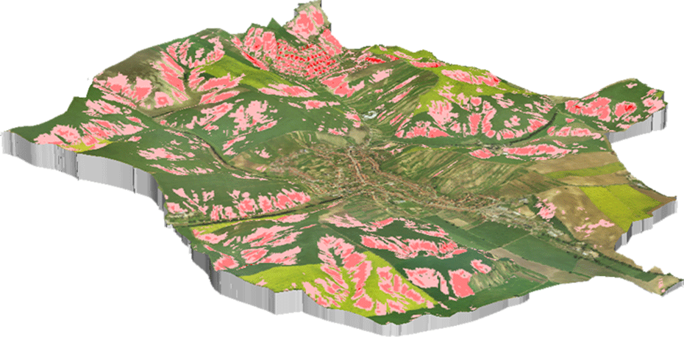
Analýza a rozbor současného stavu
Erozní poměry

Slide 8
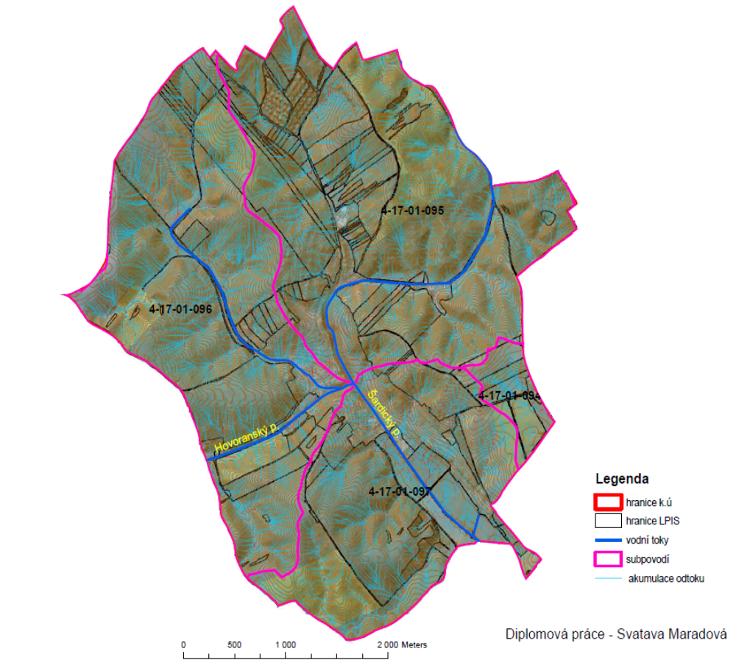
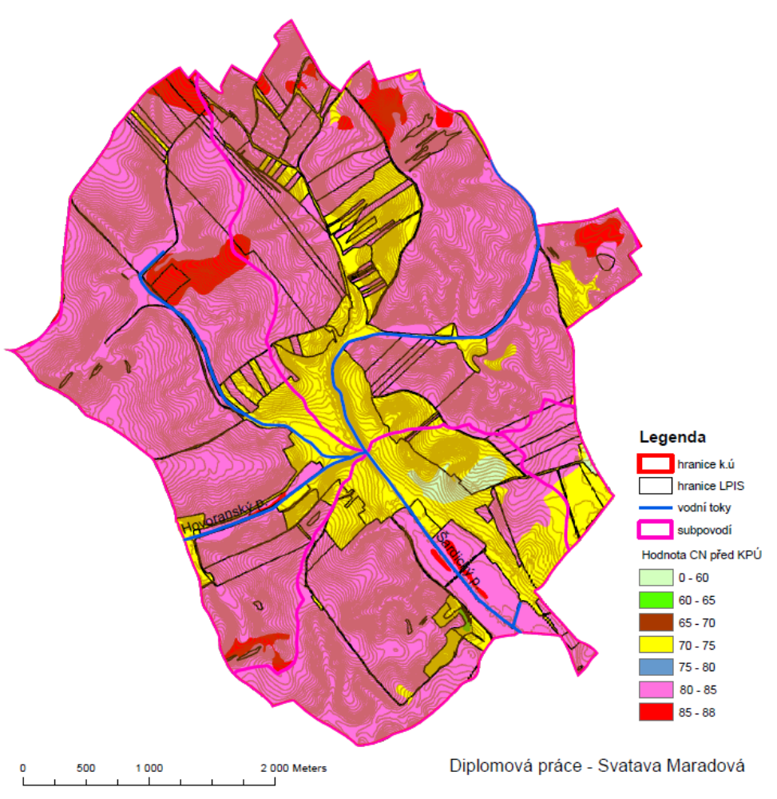
Hodnoty CN před KoPÚ
Analýza a rozbor současného stavu
Hydrologie
Hydrologické poměry
( směry odtoku, místa akumulace)

Slide 9
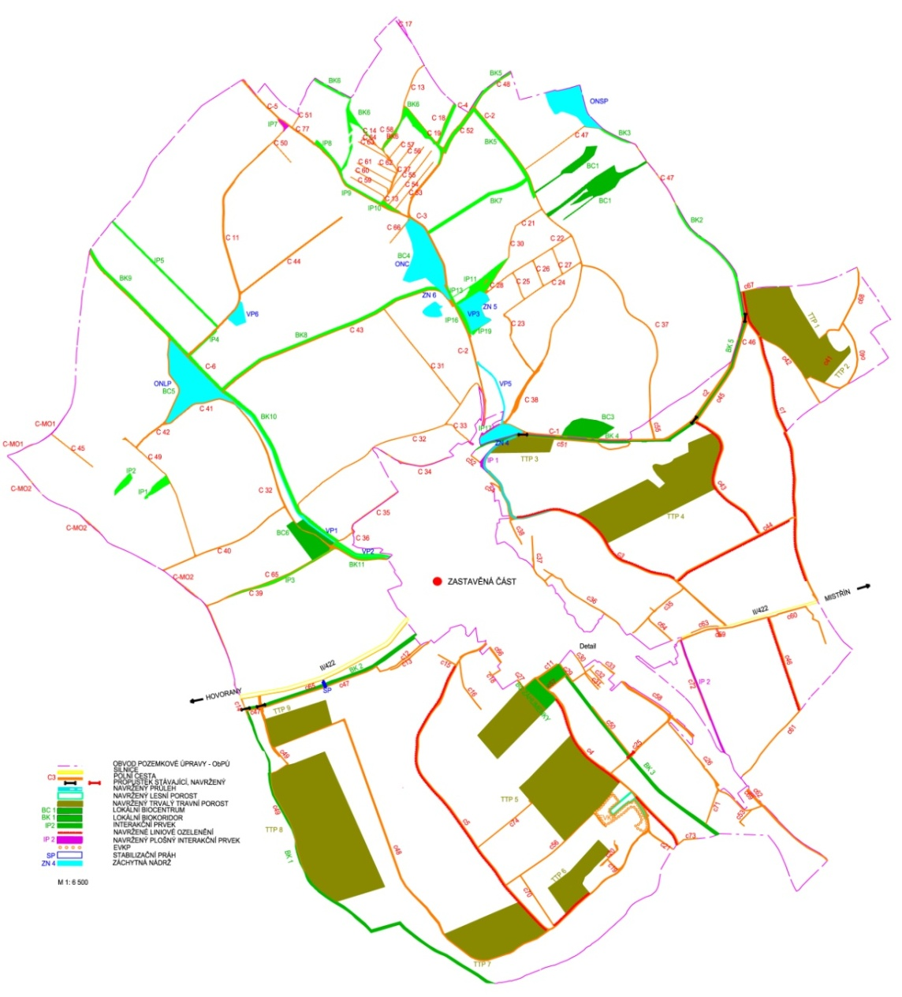
POZEMKOVÉ ÚPRAVY - PLÁN SPOLEČNÝCH
ZAŘÍZENÍ
Protierozní opatření
organizační – ochranné zatravnění, protierozní rozmístění plodin
agrotechnická – výsev do ochranné plodiny, strniště, zatravnění meziřadí
technická – průlehy, meze, sedimentační nádrže
Vodohospodářská opatření
vodní nádrže suché/se stálým nadržením, revitalizace vodních toků
Opatření ke zpřístupnění pozemků
polní cesty (hlavní, vedlejší, doplňkové)
Opatření k ochraně a tvorbě ŽP
ÚSES (biocentra, biokoridory), rozptýlená zeleň
Schvaluje zastupitelstvo obce a DOSS
Notes:
Stěžejním dokumentem v procesu PÚ je z hlediska navrhování opatření plán společných zařízení. Ten vytváří kostru území pro návrh nového uspořádání pozemků.

Slide 10
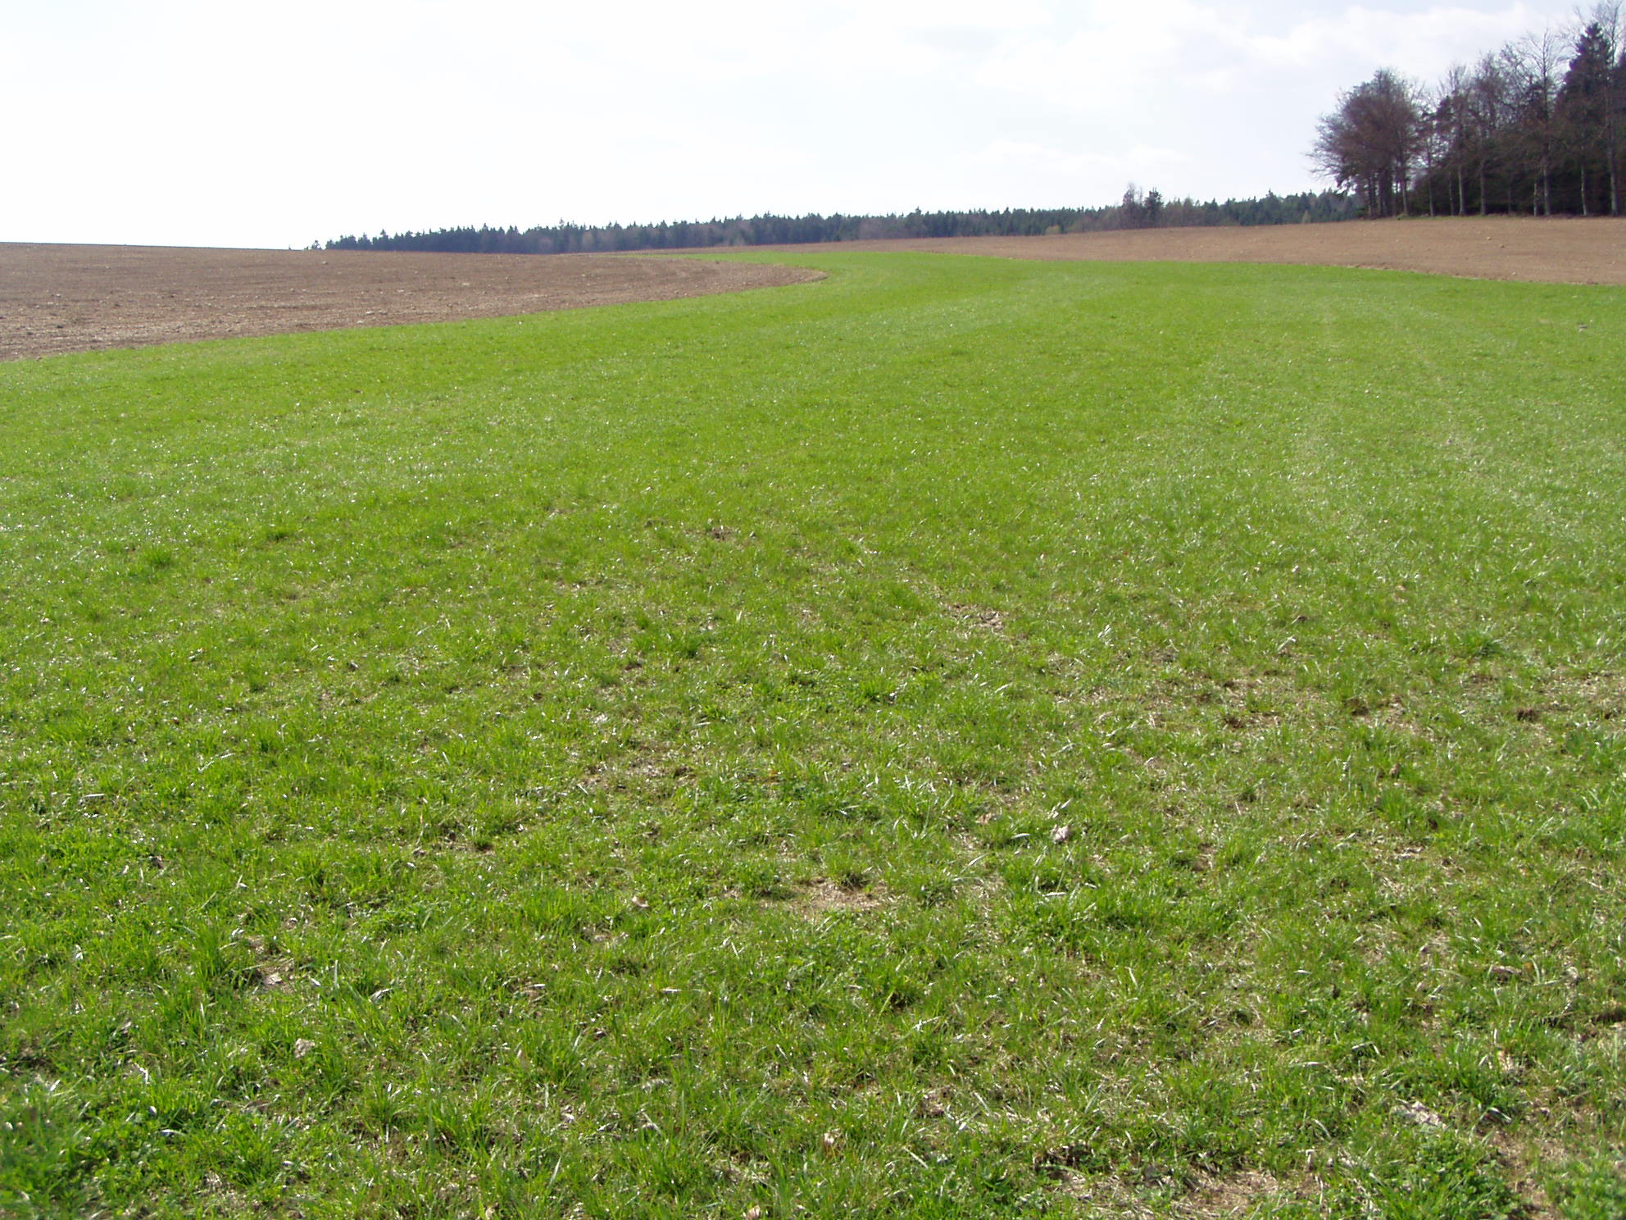
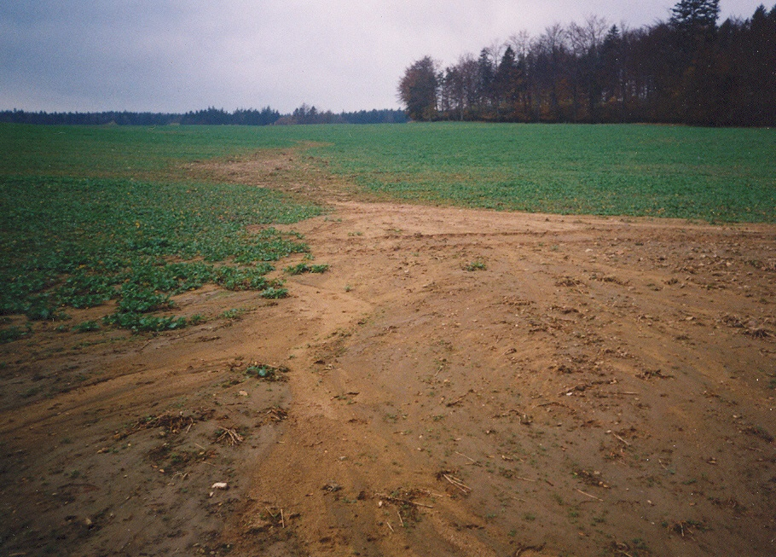
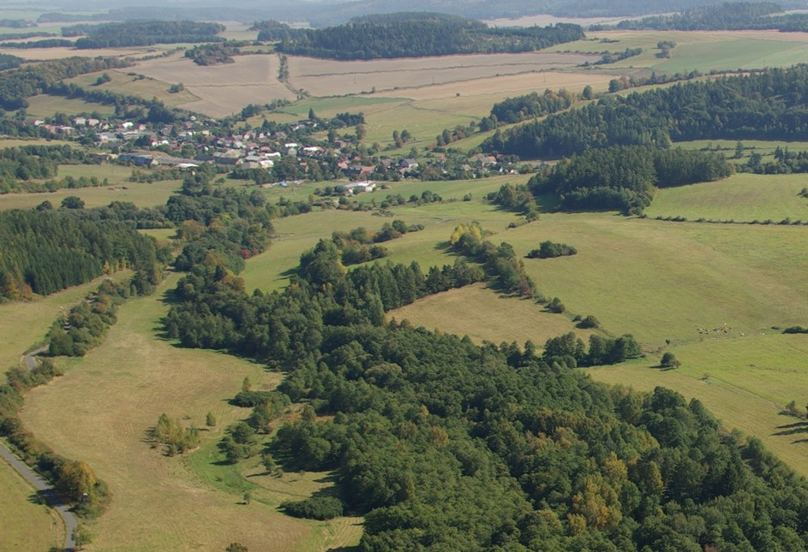
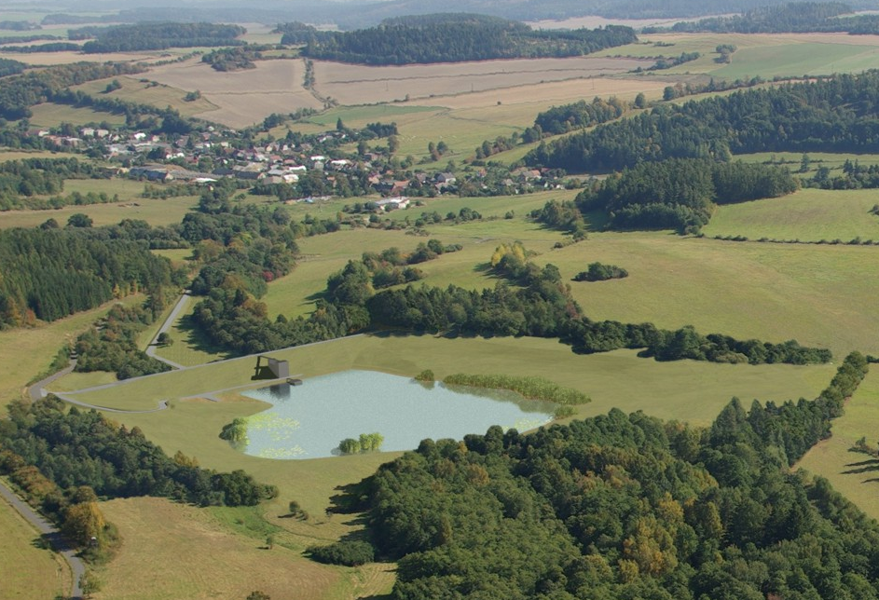
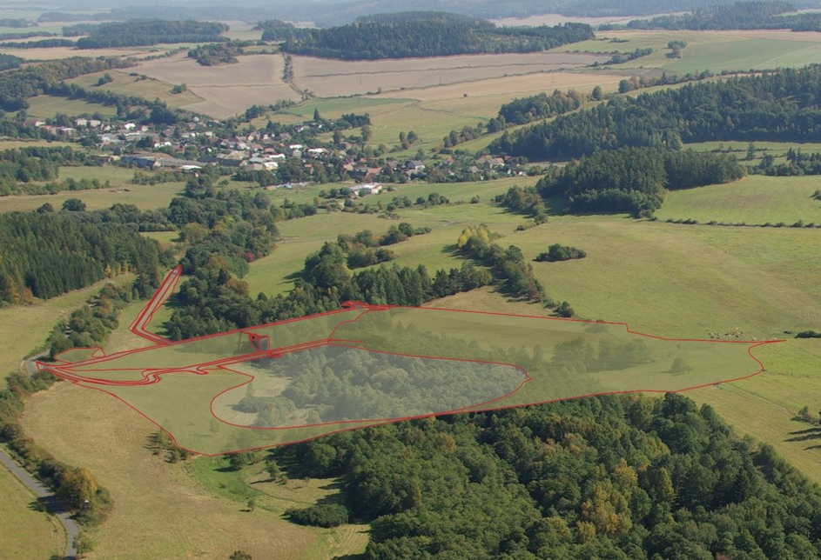
REALIZACE PRVKŮ PSZ
Notes:
Ne všechny druhy opatření se nám daří úspěšně realizovat. Dochází ke střetům při návrzích některých typů opatření a také při jejich realizaci. Zde vnímáme silnou roli uživatelů půdy.
GVHK je pro nás prostředkem hledání limitů při realizovatelnosti zemědělských managementů.
SDSO – Ježená, povodí v.n. Hubenov

Slide 11

GENEREL VODNÍHO HOSPODÁŘSTVÍ KRAJINY
ČESKÉ REPUBLIKY
Uživatel půdy
Sucho
Eroze půdy
Povodně
Notes:
Zemědělské subjekty stále častěji musí čelit výskytu zemědělského sucha či naopak povodní z přívalových srážek.
Tyto extrémy činnost zemědělských subjektů výrazně ovlivňují. Avšak nevhodné hospodaření může dopady těchto jevů také ovlivnit.

Slide 12
Pracovní tým a jeho cíl
SPÚ
MENDELU
VUT, VÚMOP,
VÚV TGM, ČHMÚ,
Czech Globe,
VÚRV, povodí Moravy
AGRÁRNÍ
KOMORA
Projekt zacílený do zemědělské praxe
Notes:
Reakcí na tyto skutečnosti je Generel vodního hospodářství krajiny ČR. Je to projekt Státního pozemkového úřadu, který je za podpory Agrární komory České republiky řešen řadou výzkumných institucí a vysokých škol.
Jedná se o projekt, který využívá především již známých výsledků výzkumu.

Slide 13
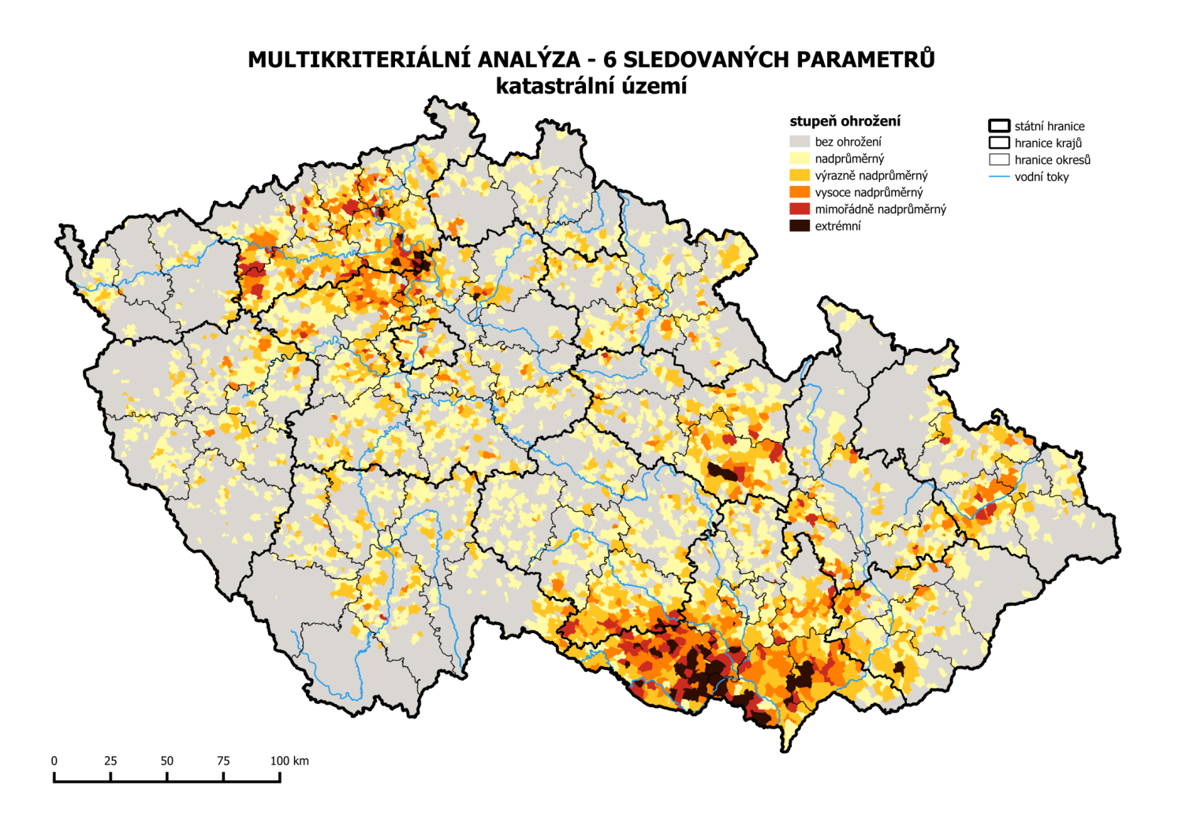
Až 3,7 % plochy ZPF lze považovat za mimořádně ohrožené,
až 8,0 % plochy ZPF spadá do 3 nejvyšších stupňů ohrožení
a cca 50 % plochy ZPF lze považovat za nadprůměrně ohrožené.

Slide 14
Definování problémů a cílů
Krátkodobé (1 rok)
Pokračovat v podrobné analýze a návrhu opatření – pilotní projekty
Zpracovat variantní řešení pro zvýšení odolnosti krajiny při výskytu hydrometeorologických extrémů
Střednědobé (10 - 15 let)
Vytvořit legislativní rámec a finanční zajištění pro realizaci adaptačních opatření na vybraných územích s důrazem na primární roli zemědělce jako aktivního subjektu;
realizovat opatření na pilotních farmách a průběžně vyhodnocovat jejich účinnost;
podpořit rozvoj efektivně využitelných závlah;
navrhnout a podpořit výstavbu vodních nádrží s protierozní a protipovodňovou funkcí a současně jako zdroj vody pro období sucha;
prosazovat postupy zpracování půdy s důrazem na zachování resp. zvýšení její produkční/mimo-produkční schopnosti.
Dlouhodobé (více než 20 let)
Zabezpečit pro území ČR zásobování vodou

Slide 15
MONITORING EROZE ZEMĚDĚLSKÉ PŮDY
Projekt SPÚ a VÚMOP, v.v.i.
Evidenční nástroj eroze zemědělské půdy
Využití v procesu PÚ
SPÚ
Záznam erozní události
VÚMOP
Opakovaná eroze
MZe
Podrobné analýzy
Nahlášení erozní události do webového portálu
Místní šetření erozní události
Doplnění záznamu erozních událostí
Rozhodnutí o možném přeřazení PB do vyššího stupně ochrany
Financování
Obce
Nahlášení erozní události na příslušnou pobočku SPÚ
Náklady 1.200.000,- Kč/ rok
Notes:
Požádat zástupce samospráv o součinnost v hlášení erozních jevů.
V roce 2016 bude zajištěno školení pověřených pracovníků SPÚ.
V současnosti probíhají jednání s MZe ve věci úpravy režimu zpřísňování ochrany ZPF (snaha o ostrůvkovité zpřísňování LPIS - DZES 5)

Slide 16
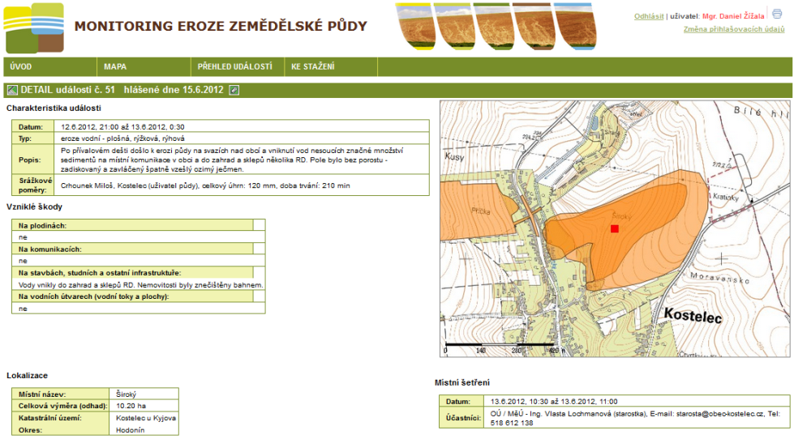
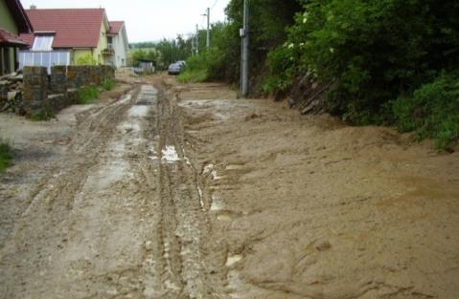
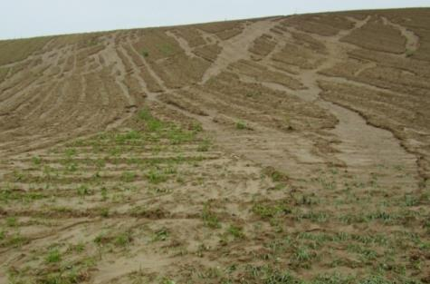
MONITORING EROZE ZEMĚDĚLSKÉ PŮDY
Od počátku Monitoringu eroze (2012) je celkem je evidováno 550 erozních událostí, z toho 144 opakovaných.
http://me.vumop.cz

Slide 17
DĚKUJI ZA POZORNOST !

